Slide 1
กิจกรรม/การฝึกอบรม เพื่อเสริมสร้าง/ส่งเสริมจริยธรรมของ กปน.
ปี พ.ศ. 2568

Slide 2
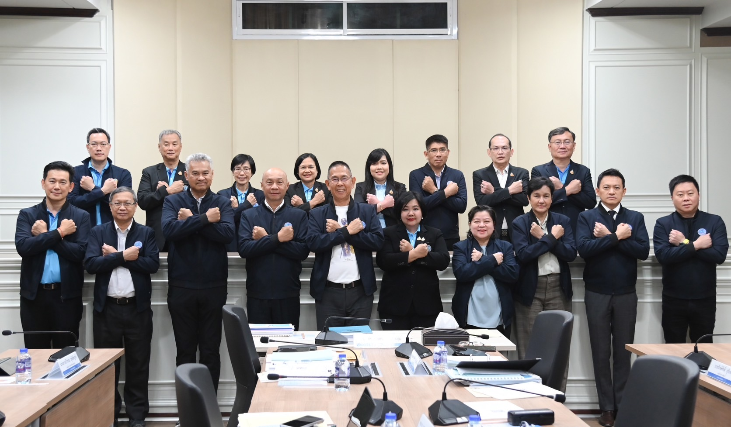
คณะกรรมการ กปน. และบุคลากร กปน. ร่วมพิธีลงนามประกาศเจตนารมณ์ “กปน. โปร่งใส ตรวจสอบได้ ไม่ทุจริต มีประสิทธิภาพ” ประจำปี พ.ศ. 2568

Slide 3
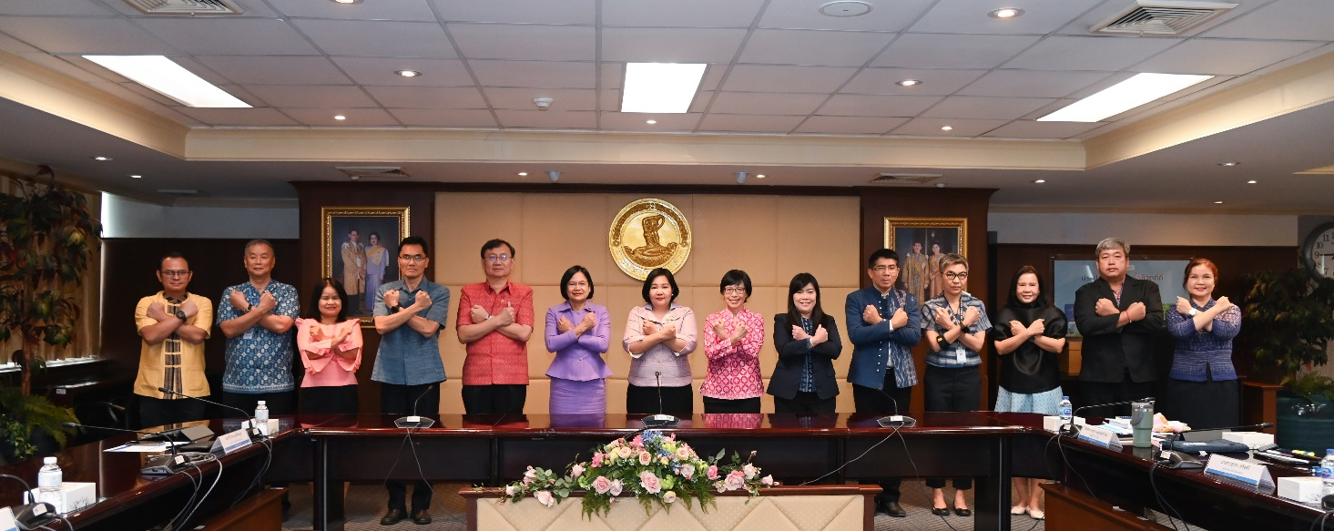
คณะกรรมการ กปน. และบุคลากร กปน. ร่วมพิธีลงนามประกาศเจตนารมณ์ “กปน. โปร่งใส ตรวจสอบได้ ไม่ทุจริต มีประสิทธิภาพ” ประจำปี พ.ศ. 2568

Slide 4
การฝึกอบรม เพื่อเสริมสร้าง/ส่งเสริมจริยธรรมของ กปน. ปี พ.ศ. 2568

Slide 5
การฝึกอบรม เพื่อเสริมสร้าง/ส่งเสริมจริยธรรมของ กปน. ปี พ.ศ. 2568

Slide 6
การจัดกิจกรรม เพื่อเสริมสร้าง/ส่งเสริมจริยธรรมของ กปน. ปี พ.ศ. 2568

Slide 7
โครงการ “บันทึกความดี” ปี พ.ศ. 2568

Slide 8
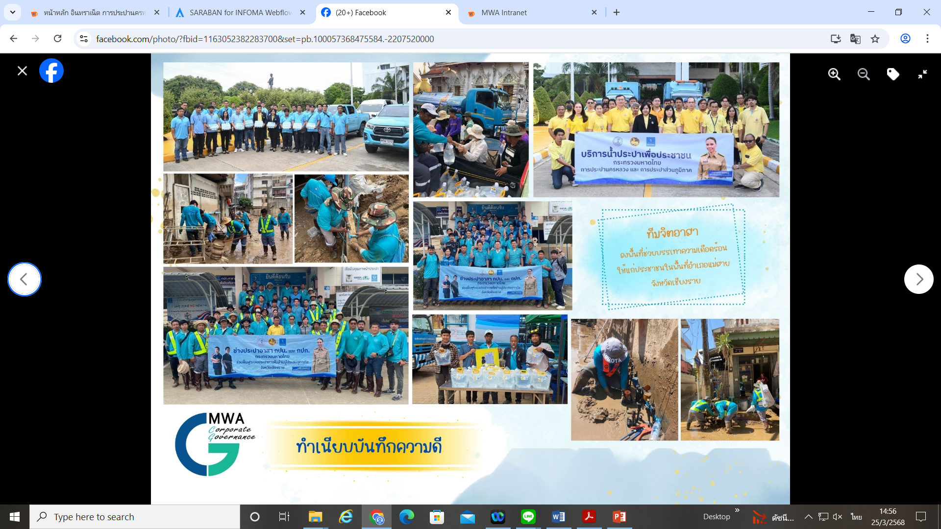
โครงการ “บันทึกความดี” ปี พ.ศ. 2568

Slide 9
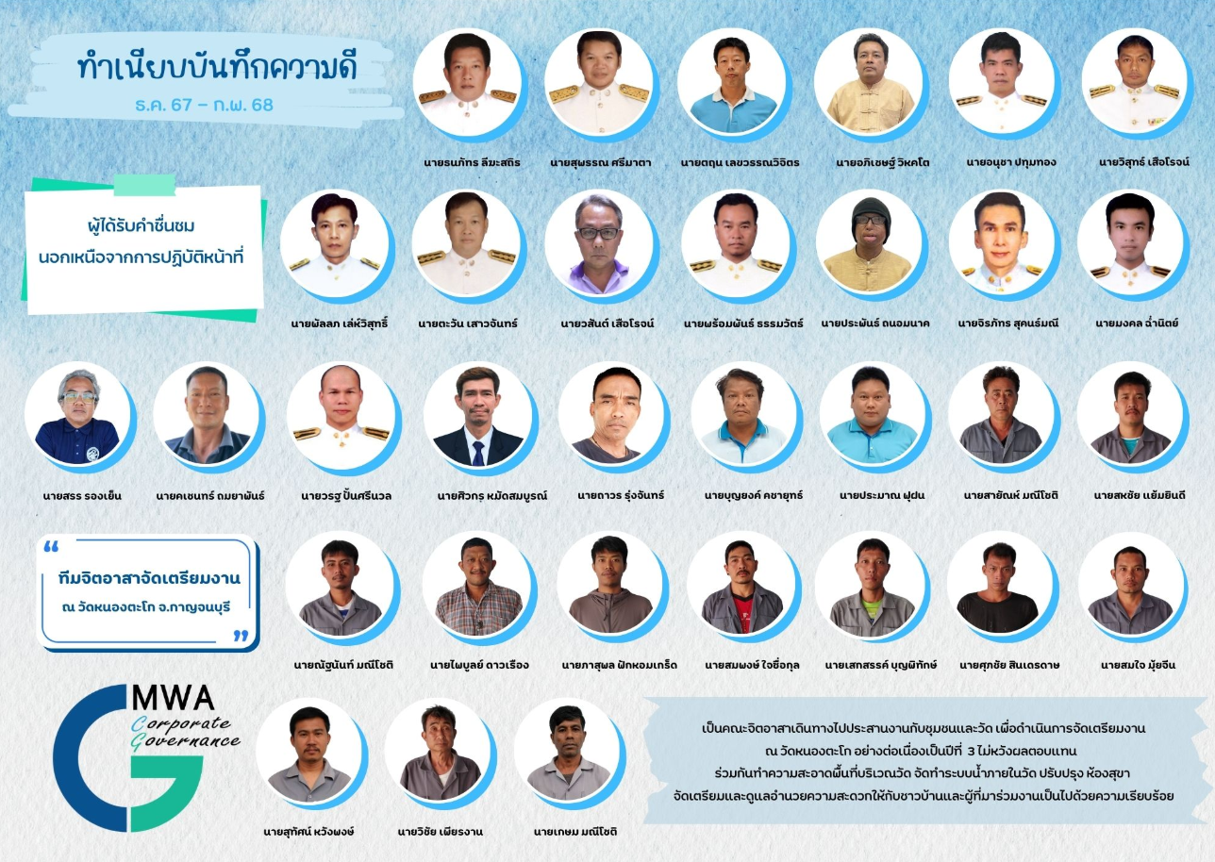
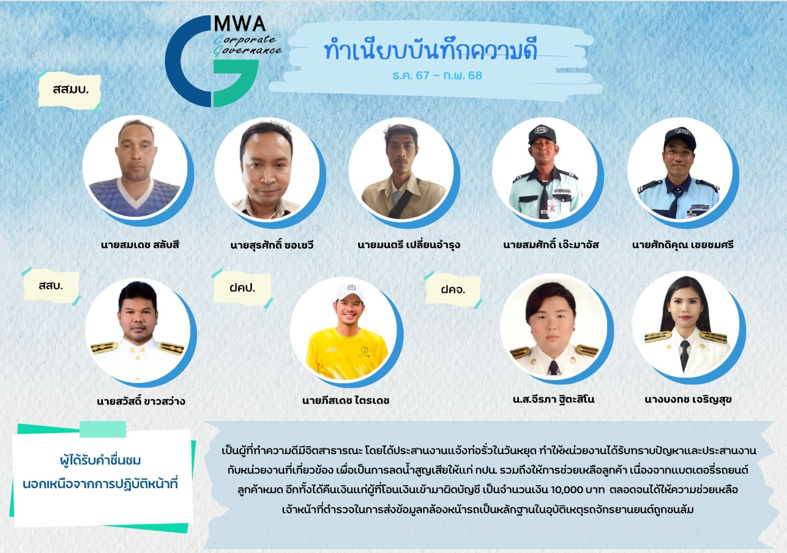
โครงการ “บันทึกความดี” ปี พ.ศ. 2568

Slide 10
สื่อประชาสัมพันธ์ เพื่อเสริมสร้าง/ส่งเสริมจริยธรรมของ กปน. ปี พ.ศ. 2568

Slide 11
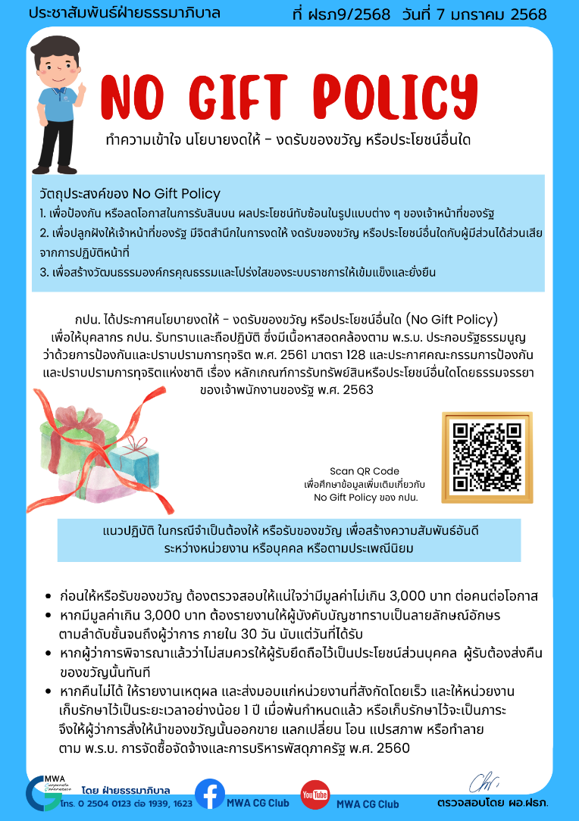
สื่อประชาสัมพันธ์ เพื่อเสริมสร้าง/ส่งเสริมจริยธรรมของ กปน. ปี พ.ศ. 2568

Slide 12
การประปานครหลวง ประปาเพื่อประชาชน

